Slide 1
Action de Solidarité au 2ème Collège de Nea Smyrne « HOMÈRIO »

Slide 2
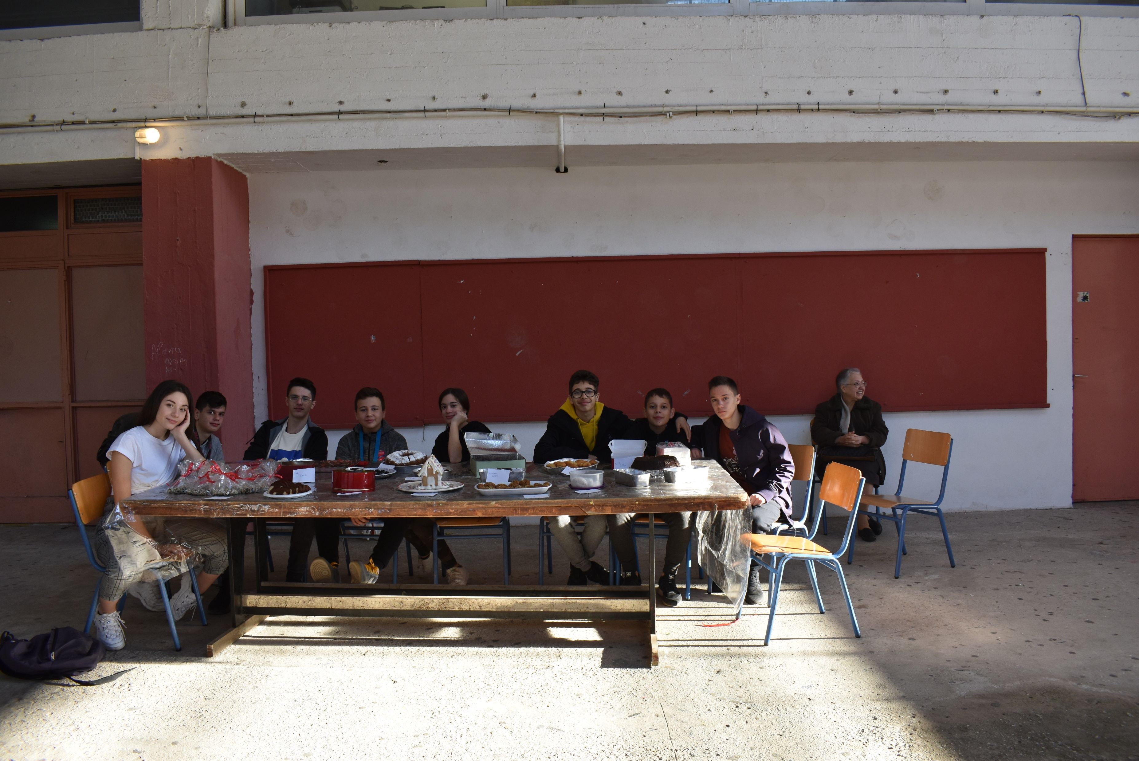
Les élèves de l’école prêts à vendre des gâteaux et des sucreries avant Noël.

Slide 3
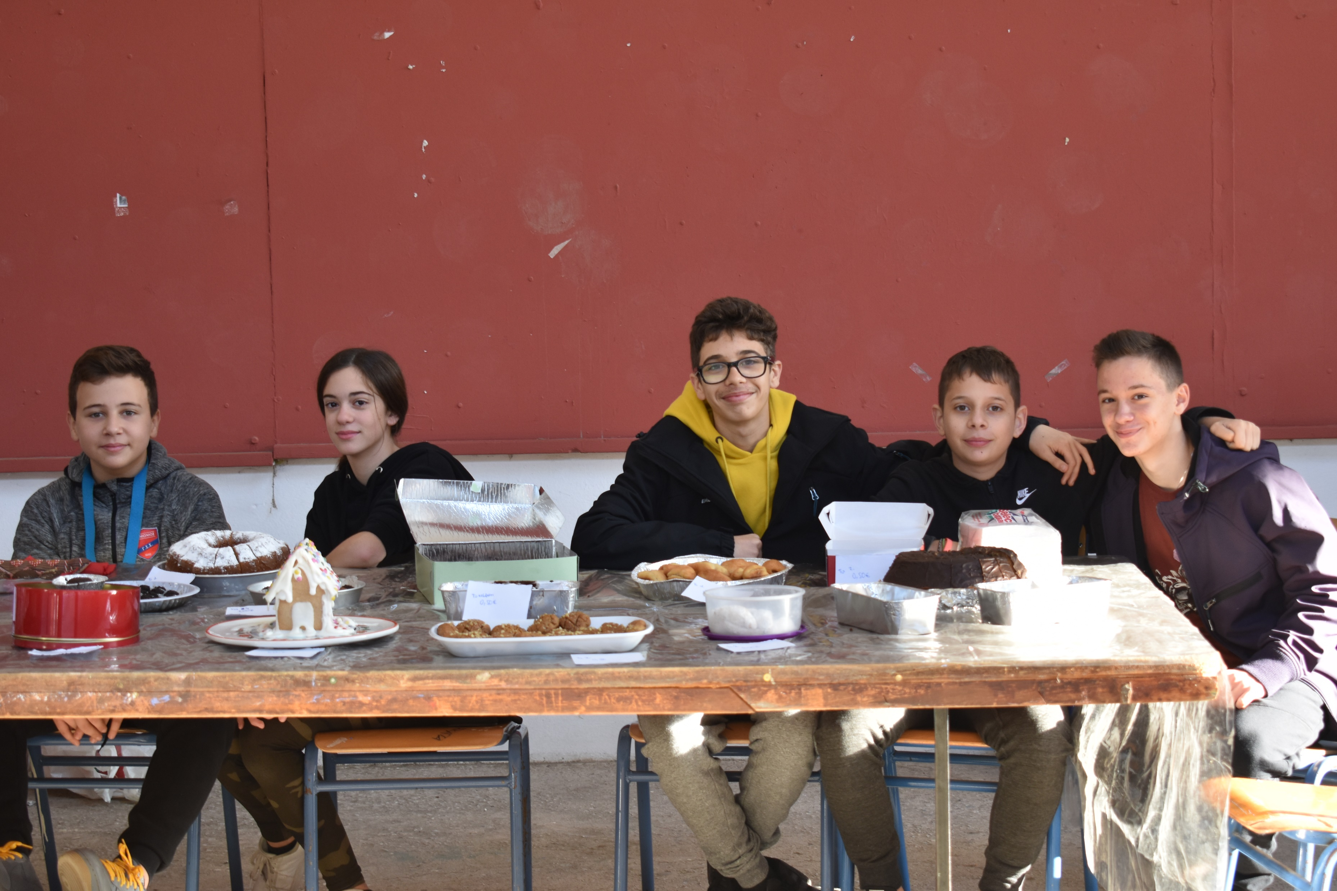
L’argent gagné……… Ils vont l’offrir à l’association d’aide aux enfants malades et pauvres

Slide 4
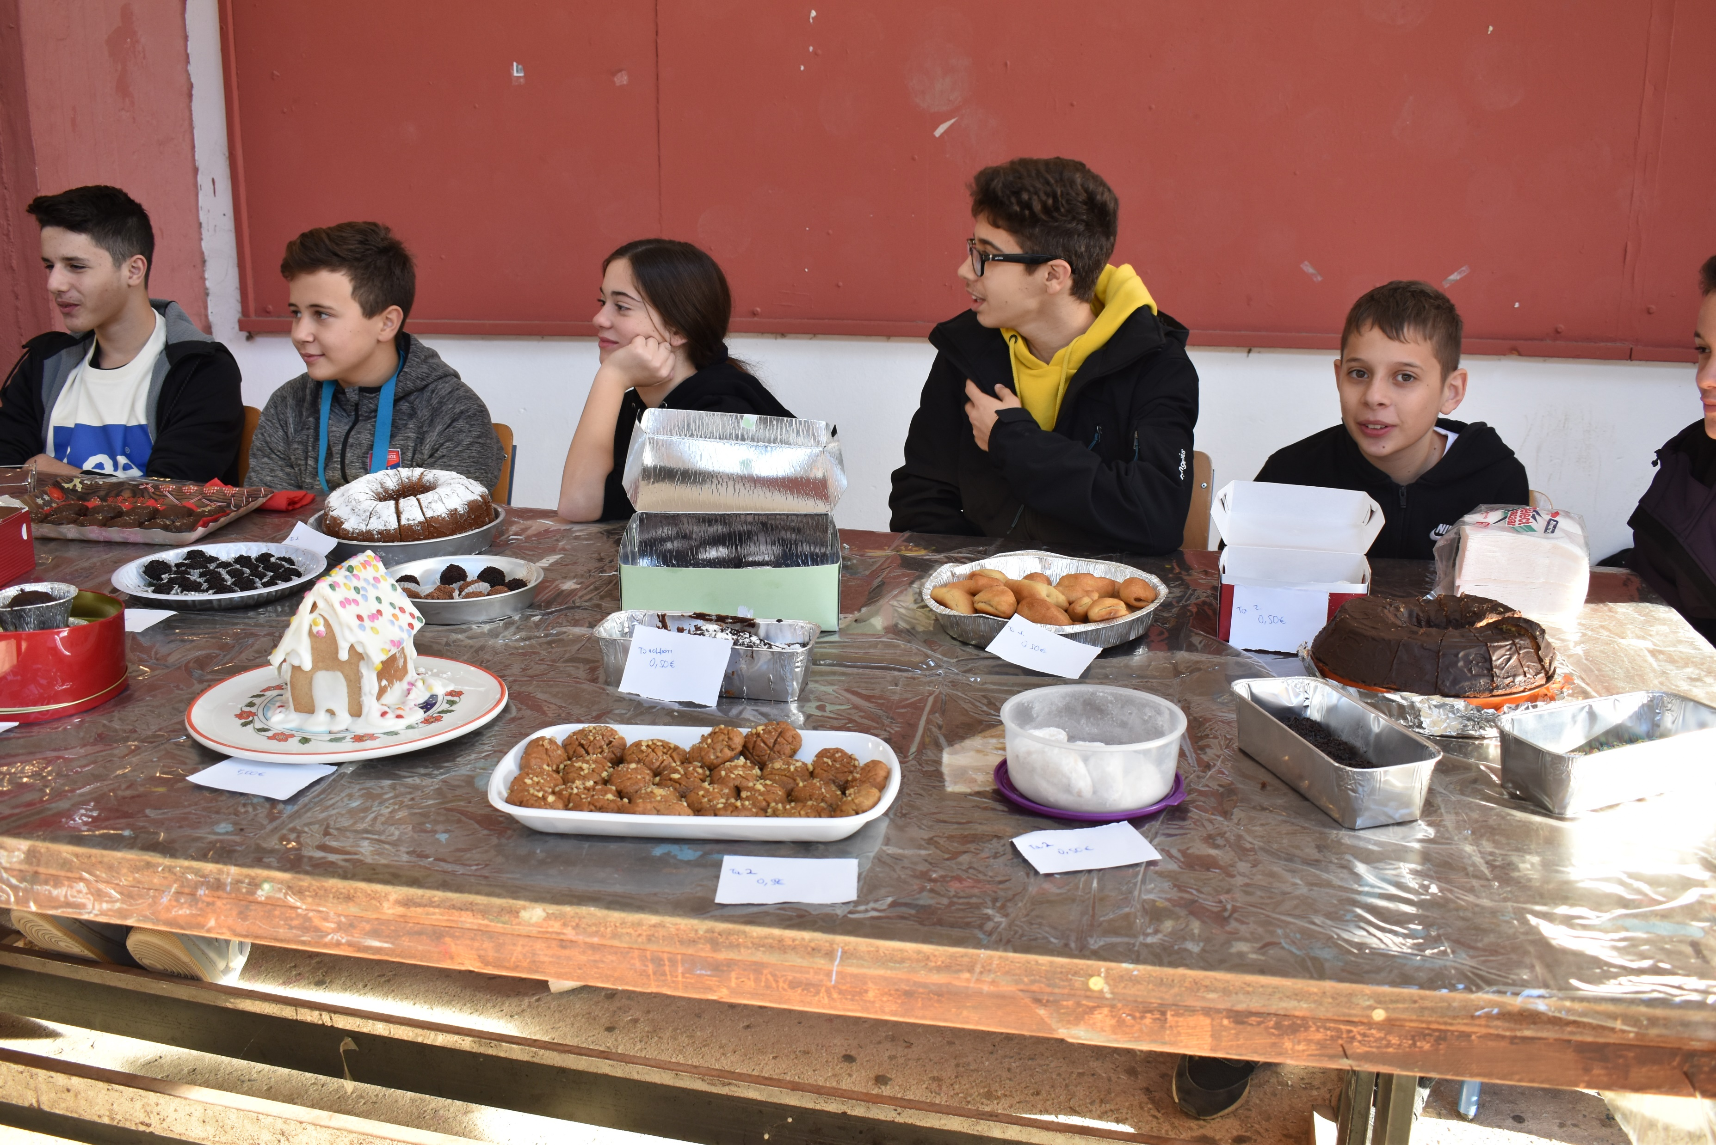

Slide 5
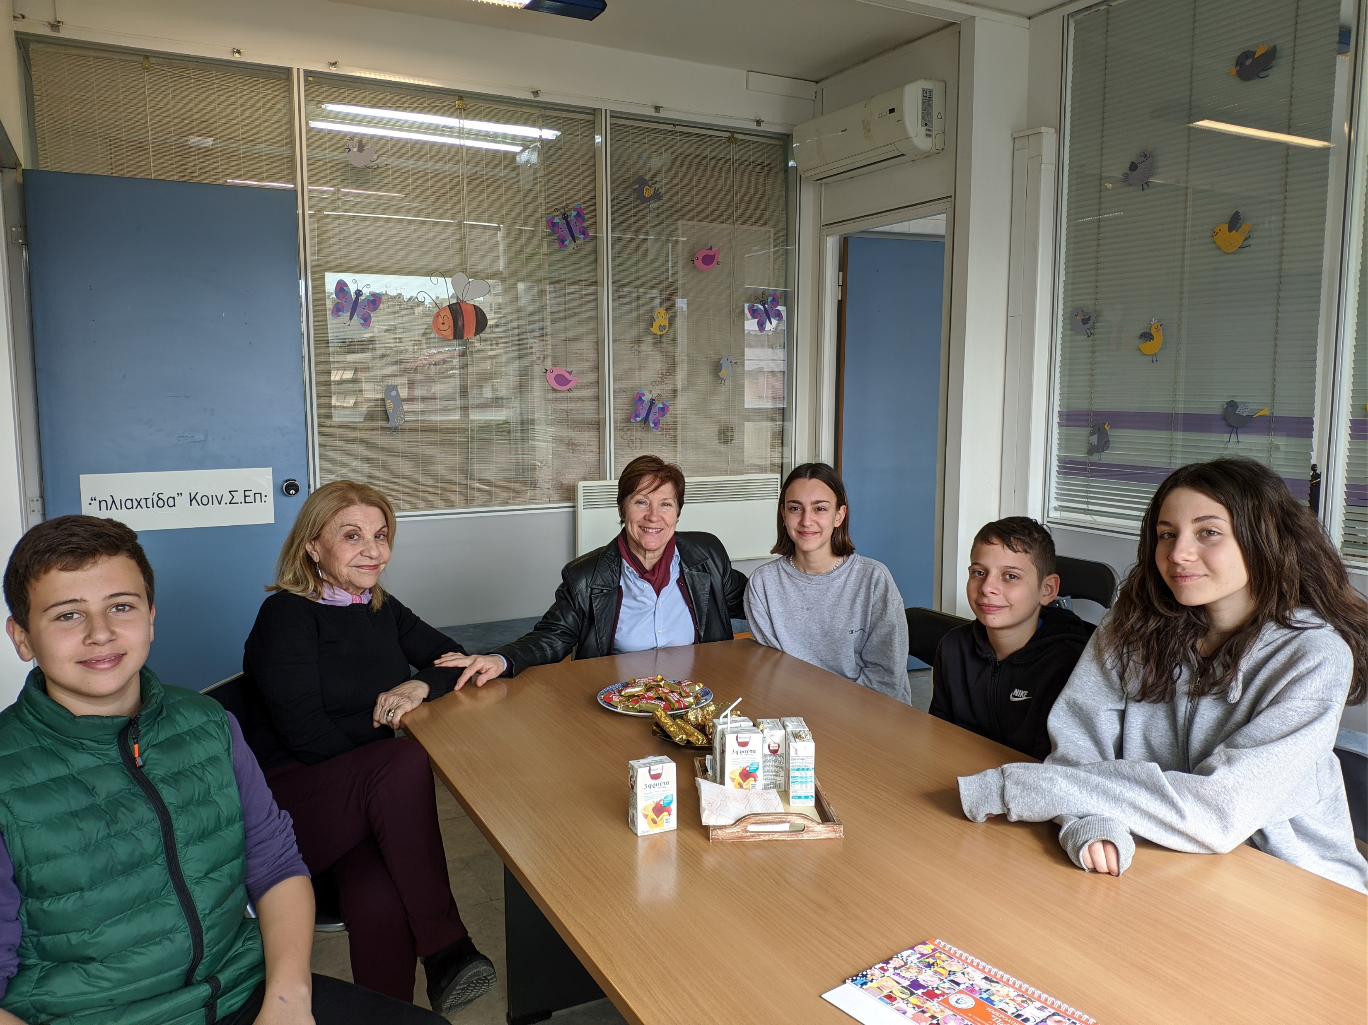
Visite de l'association d'aide aux enfants malades et pauvres.

